Slide 1
Презентацию подготовила воспитатель МБДОУ № 19Крохина О.А..

Slide 2
Три долгих зимних месяца: снежный декабрь, морозный солнечный январь и сердитый метелями февраль. Зимняя природа погружена в сладкий сон, надежно укрывшись под белым покрывалом пушистого снега. В одни дни мороз, тишина и благодать, изредка нарушаемая лишь хрустом ветки в лесу, а в другие снежная вьюга с холодным завыванием ветра.

Slide 3
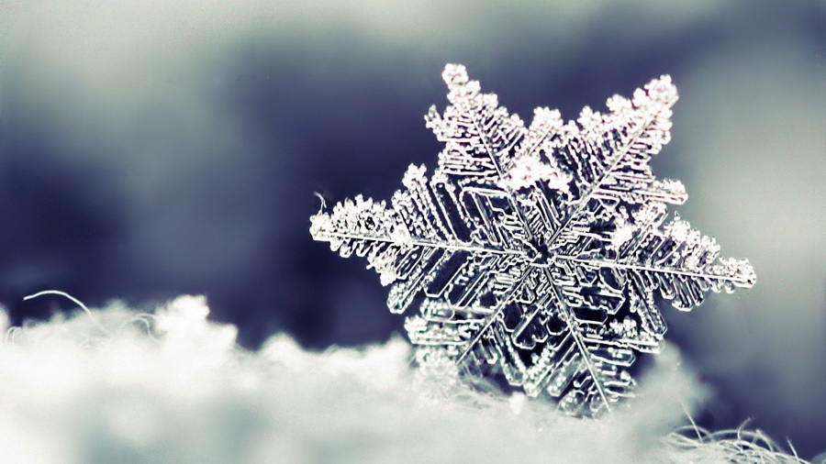
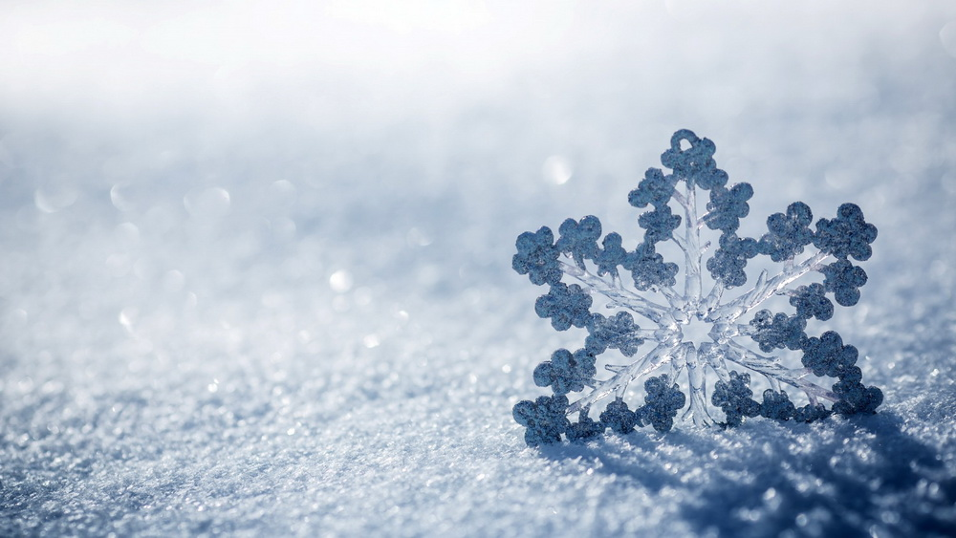
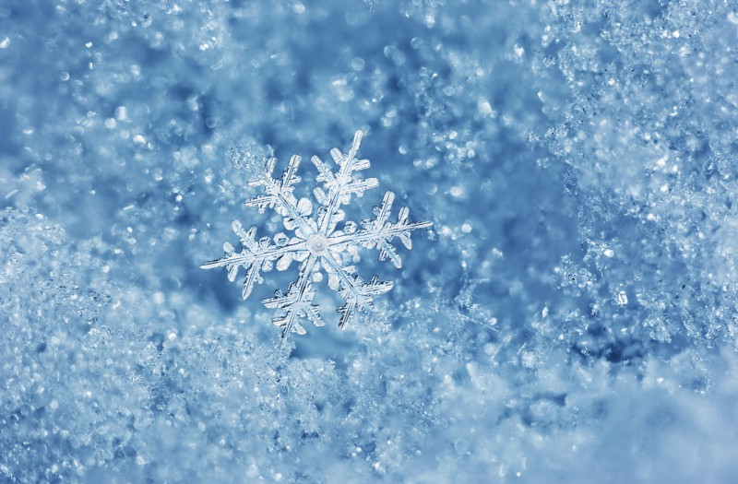
С приходом зимы, земля укрывается белым, снежным одеялом. А из чего сшито оно? Из снежинок!
Снежинка — снежный или ледяной кристалл, чаще всего в форме шестилучевой по концам звёздочек или шестиугольных пластинок.
Во время очень сильных морозов (при температуре ниже −30 °C) ледяные кристаллики выпадают в виде «алмазной пыли» — в этом случае на поверхности земли образуется слой очень пушистого снега, состоящего из тоненьких ледяных иголочек. Обычно же в процессе своего движения внутри ледяного облака ледяные кристаллики растут за счет непосредственного перехода водяного пара в твердую фазу. Как именно происходит этот рост, зависит от внешних условий, в частности от температуры и влажности воздуха.
СНЕЖИНКА

Slide 4
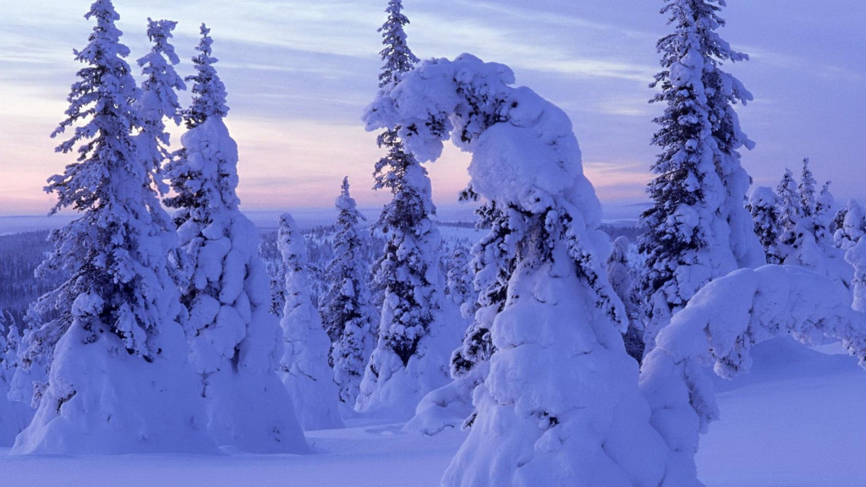
В декабре выпадает много снега и, несмотря на периодические оттепели, могут ударить настоящие зимние морозы. Вот и месяц называют Студень.

Slide 5
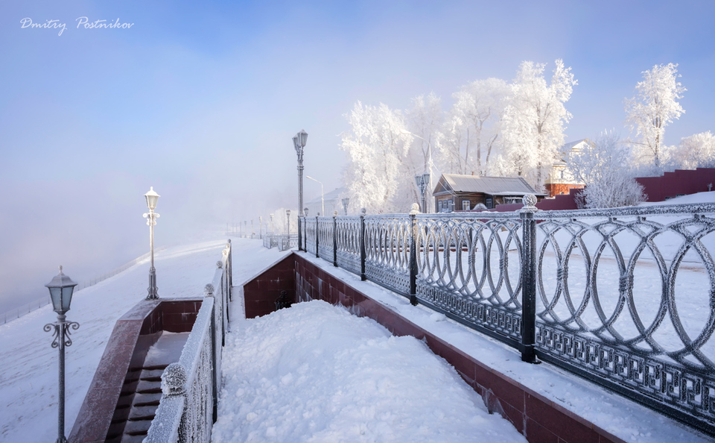
В январе погода зимняя и спокойная, дни короткие, но яркие и солнечные, от этого они становятся еще морозней. Месяц получил название Просинец.

Slide 6
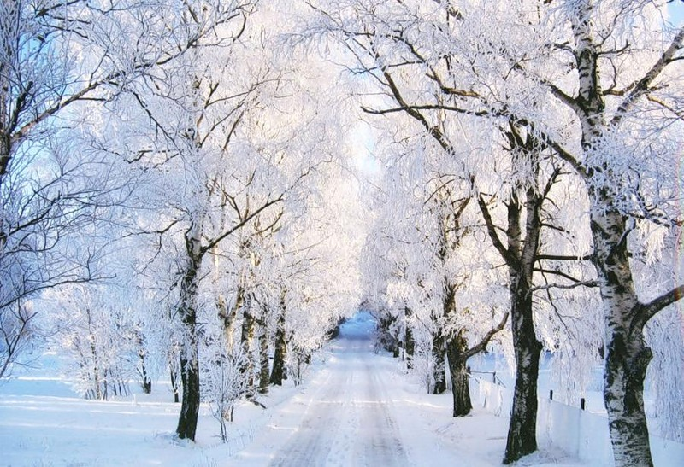
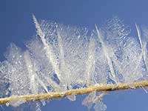
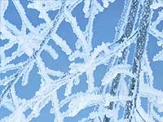
В морозные зимние ночи, когда температура воздуха падает ниже точки замерзания воды (0°C), капельки воды, испаряющиеся с поверхности почвы, травы и деревьев или снежного покрова, превращаются в крохотные, по большей части игольчатые, кристаллики льда, и землю окутывает серебристо-сверкающее покрывало, которое ложится и на кустарники, и на ветви деревьев, и на электропровода. Иногда кристаллики инея так густо покрывают ветки, что те обламываются под их тяжестью.

Slide 7
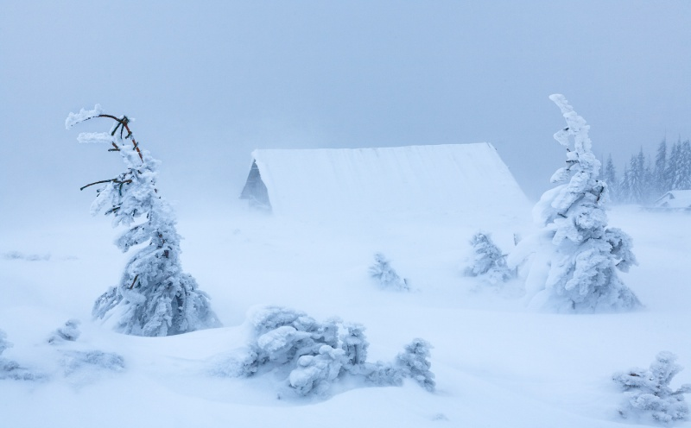
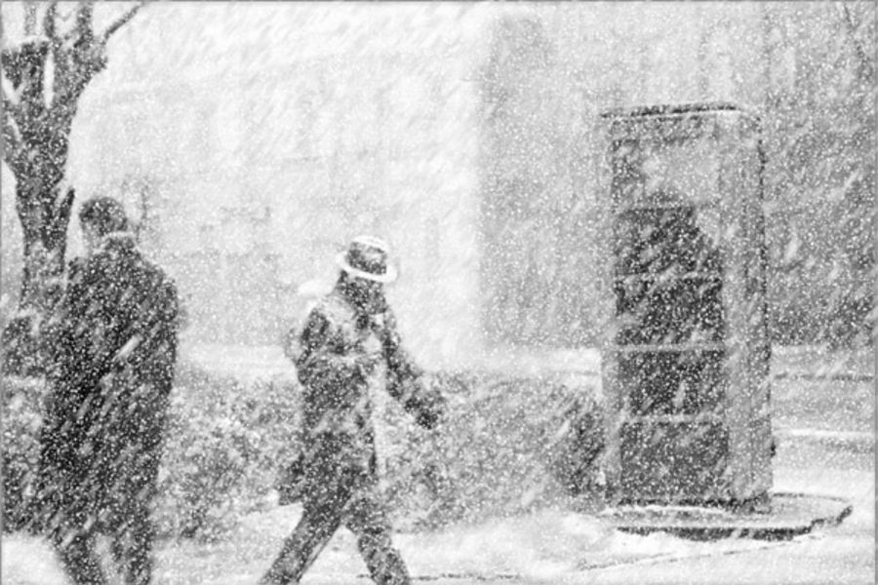
В феврале зима не простая, много метелей и вьюг, но в те дни, когда выглядывает солнце, его лучи начинают слегка припекать. Так и месяц прозвали Бокогрей.

Slide 8
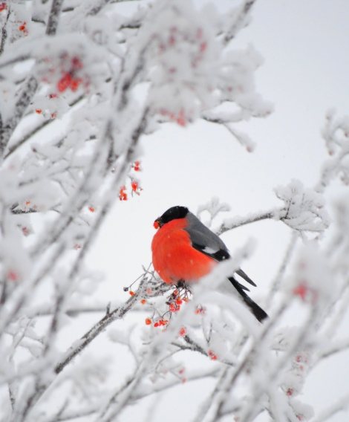
На сосне заснеженной – Царство красоты! На сосне заснеженной – Птицы, как цветы! Грудка ярко-красная, Светлая спина. Заиграла красками Старая сосна! Как осколочки зари, Здесь на ветках снегири. И. Плохих

Slide 9
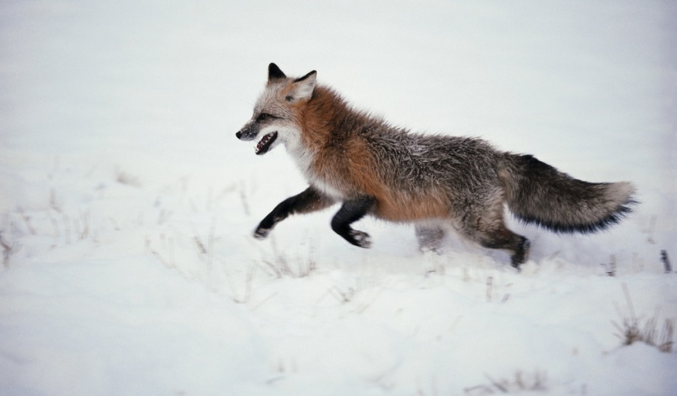
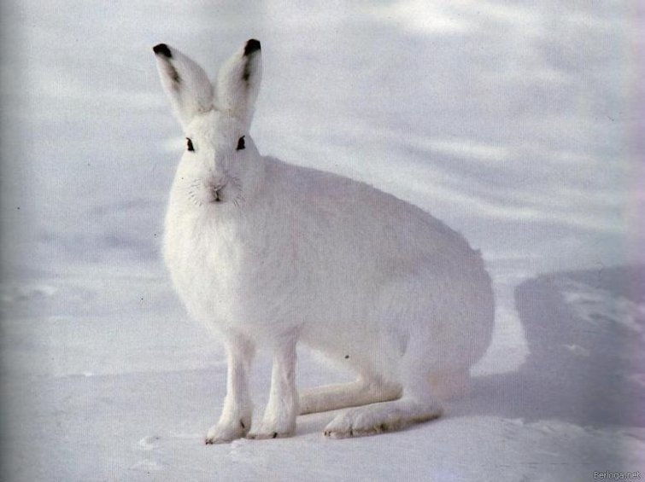
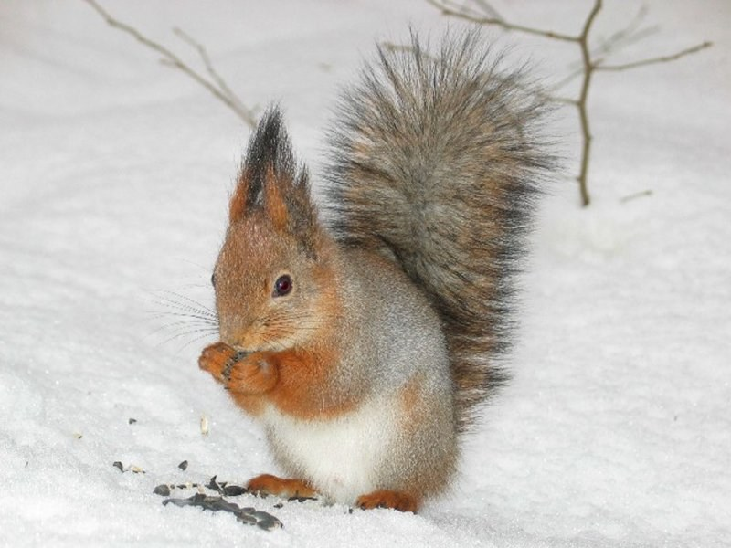
Зимой многие дикие звери спят – погружаются в спячку. Во время спячки они ничего не едят, не растут, не реагируют на звуки.
Перед спячкой осенью звери накапливают жир. Жир помогает им во время длительной спячки поддерживать температуру тела – он их «греет» изнутри как печка.
Больше всего страдают звери зимой не от холода, а от голода. Именно пища нужна зверюшкам чтобы поддерживать постоянную температуру тела и не погибнуть.

Slide 10
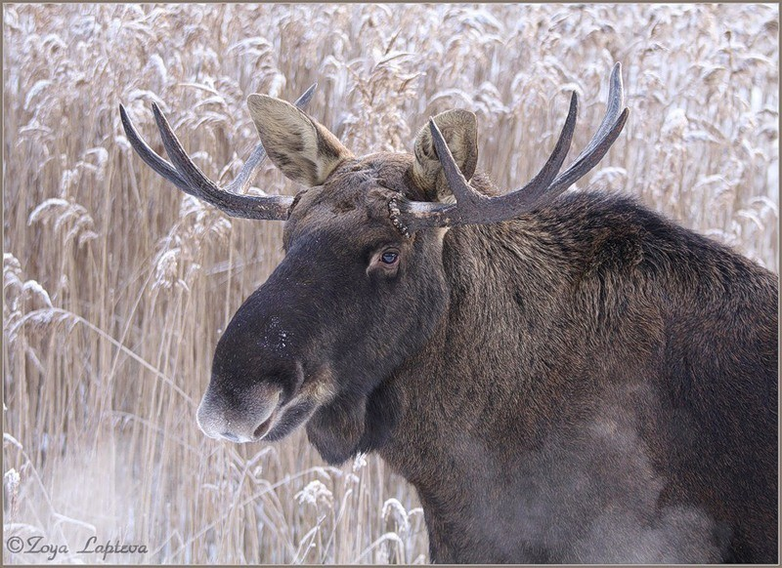
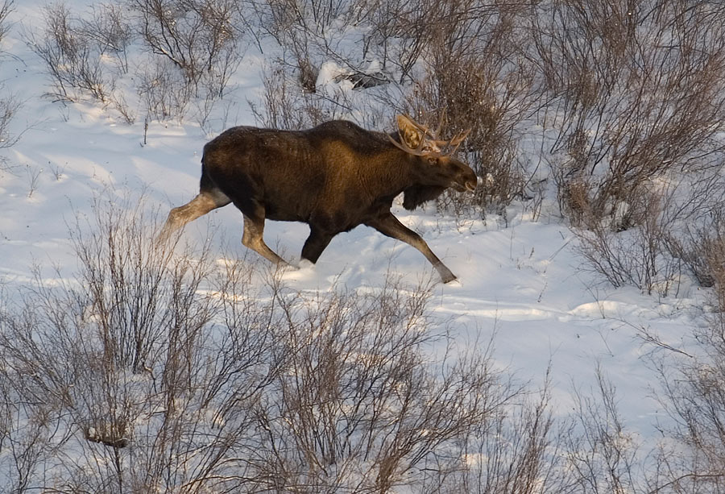
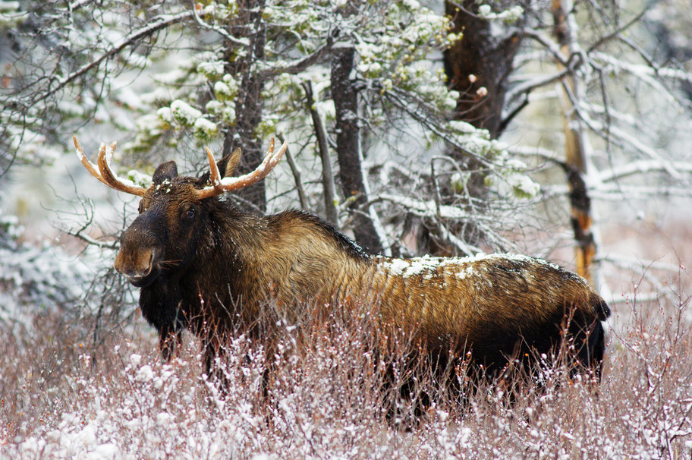
Лось – это лесной великан, и еды ему нужно очень много. Зимой лоси живут вместе, обгладывают кору деревьев, растирая ее мощными и крепкими зубами. Очень любят лоси кору молодых осинок. Едят они и побеги молодых сосен, для них эти побеги как лекарство.
Отдыхают лоси зимой, закопавшись в снег, в снежных ямах. В пургу лоси собираются в стадо и уходят в укромное место, прячутся на земле — забираются под снежную шубу. Сверху на них падает снег, укрывая лосей иногда почти с головой. Получается снежное тёплое «покрывало».
В последний месяц зимы – в феврале — настаёт для лося тяжелая пора. В лесу появляется наст – корочка на снеге. Лоси проваливаются под снег, режут настом себе ноги, не могут быстро бегать. Этим пользуются волки. Лоси защищаются от волков рогами и копытами.

